Slide 1
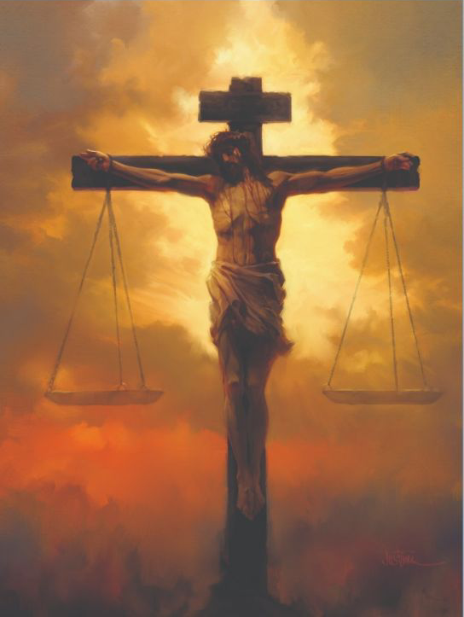

Slide 2
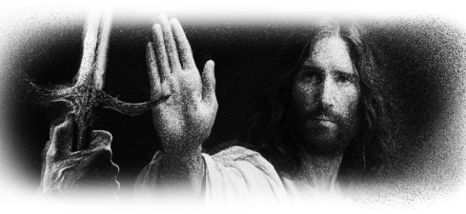
Para Memorizar
«El que practica el pecado es del diablo, porque el diablo peca desde el principio. Para esto apareció el Hijo de Dios, para deshacer las obras del diablo»
(1 Juan 3: 8).

Slide 3
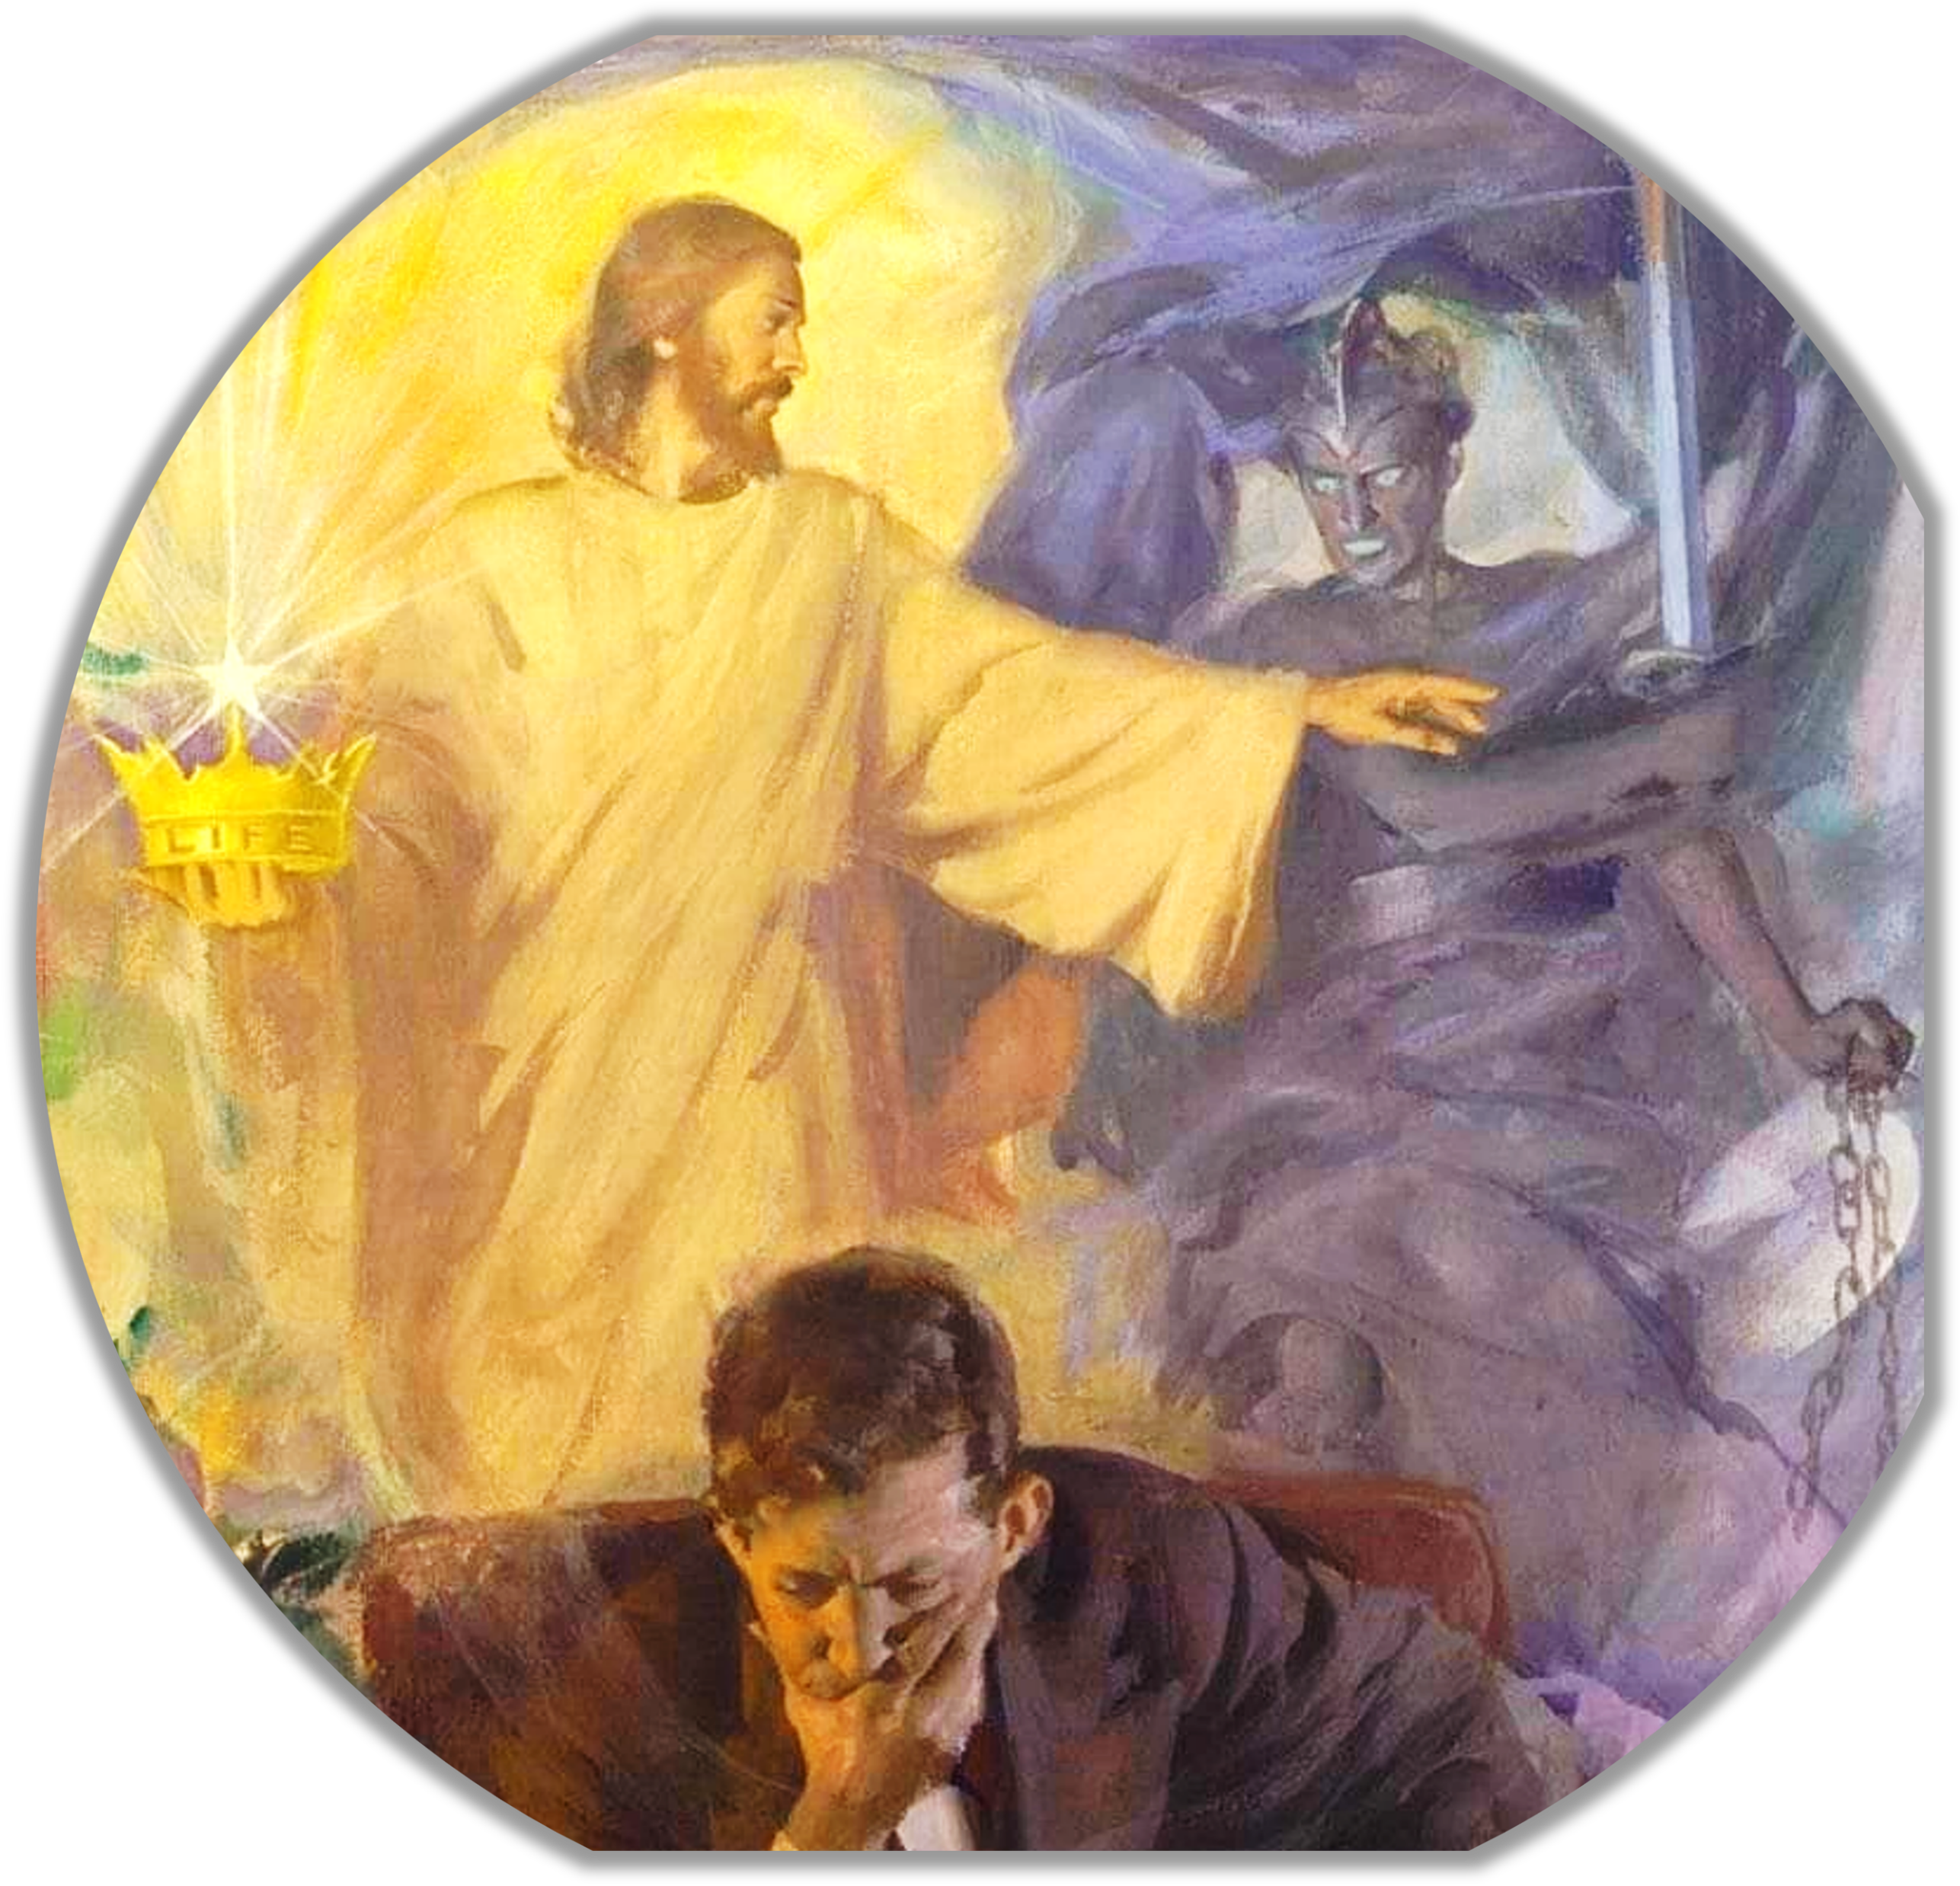
Enfoque del Estudio
El gobierno de Satanás está limitado por Dios. El Príncipe de este mundo es un gobernante ilegítimo, especialmente desde el punto de vista de su carácter. Texto clave 1 Juan 3:8; para el estudio de esta semana: Génesis Job 1:1-12; 2:1-7; Daniel 10; Lucas 4:6; Juan 12:31.. La lección de esta semana destaca tres importantes nociones: 1) Satanás es un gobernante ilegítimo y temporal; 2) Satanás calumnia y esclaviza bajo su dominio; 3) El dominio de Satanás tiene límites.
Dios permitió que Satanás gobernara de manera limitada y temporal cuando el pecado entró en este mundo, pero la autoridad del Enemigo no es legítima. Aunque Dios ha limitado su propia actividad supresora del mal en este mundo, Jesús venció al Diablo. La victoria de Cristo sobre la tentación en el desierto y la derrota de Satanás en la Cruz indican que el gobierno del Diablo es ilegítimo y temporal.
A pesar de que Satanás es un gobernante ilegítimo y temporal, los seres humanos pueden convertirse en cautivos legítimos de su gobierno. La voluntad humana se inclina a seguir las sugerencias de Satanás a menos que Cristo habite en nosotros y oriente nuestros deseos y nuestra vida. Satanás cuenta con cierto espacio y tiempo para gobernar, pero su gobierno está limitado por Dios. En el desarrollo de la historia humana, el poder trascendente de la bondad se opone al mal, y las oraciones de los creyentes son un recurso eficaz contra él

Slide 4
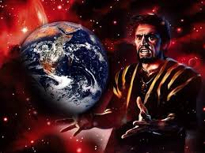
Sábado
Introducción a la Lección
I
magina a un avaro extremadamente rico que se niega rotundamente a ayudar a los necesitados. Todo el mundo piensa que es egoísta; pero después de su muerte, su testamento revela que dejó todo su dinero a los pobres, que heredó su riqueza de su padre con la condición de no dar dinero a los pobres mientras viviera y de mantener esa cláusula en secreto. Descubrir todo esto revertiría totalmente nuestra comprensión de su carácter. 55 Del mismo modo, el hecho de entender el Conflicto Cósmico transforma nuestra comprensión de todo
Vimos en el capítulo anterior que el Conflicto Cósmico no se refiere al poder, pues ninguna criatura podría oponerse a Dios en esa esfera. Se trata, en cambio, de un conflicto acerca del carácter, causado por las calumnias o falsas acusaciones del Diablo contra Dios. Ese conflicto no puede ser resuelto por medio de la fuerza, sino solo mediante una demostración de que esas acusaciones son falsas. Un conflicto así entre Dios y sus criaturas solo es posible si Dios se compromete a obrar de acuerdo con limitaciones o parámetros que permitan la oposición a su gobierno. Este capítulo continúa nuestra exploración del Conflicto Cósmico de acuerdo con el testimonio de las Escrituras, pero esta vez consideraremos lo que ellas dicen acerca de las limitaciones o parámetros aceptados por Dios para dirimir el Conflicto Cósmico..
“Los principios que Satanás puso en práctica en el cielo son los mismos principios con los cuales actúa mediante agentes humanos en este mundo. Cada imperio terrenal y las iglesias se han corrompido progresivamente por medio de esos principios de corrupción. Satanás engaña y corrompe a todo el mundo desde el principio hasta el fin, poniendo en práctica esos principios. El continúa con su mismo plan de acción comenzado originalmente en el universo celestial, e infunde su energía en todo el mundo con su violencia, con la cual corrompió el mundo en los días de Noé (Comentario bíblico adventista del séptimo día, t. 4, pp. 1184, 1185).

Slide 5
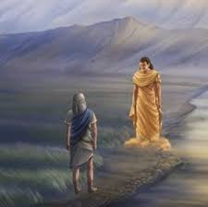
Domingo
UN ÁNGEL DEMORADO
Entonces me dijo: Daniel, no temas; porque desde el primer día que dispusiste tu corazón a entender y a humillarte en la presencia de tu Dios, fueron oídas tus palabras; y a causa de tus palabras yo he venido.” (Daniel 10: 12).
Lee Daniel 10: 1 al 14, prestando especial atención a los versículos 12 y 13. ¿Qué enseñanza relevante contienen estos versículos acerca del Conflicto Cósmico?
R. Que en el conflicto intervienen los ángeles, para ayudar a los seres humanos. Esas fuerzas del Enemigo puede oponerse a los agentes angélicos que Dios envía.
Como hemos visto, los falsos «dioses» de las naciones eran en realidad demonios disfrazados. Además, las Escrituras revelan que los gobernantes celestiales demoníacos a veces están detrás de los gobernantes terrenales. Daniel 10 revela una escena particularmente sorprendente relacionada con un mensaje de un «conflicto grande» (Dan. 10:1) en relación con el cual Daniel oró fervientemente por entendimiento durante tres semanas. Dios escuchó la oración de Daniel, pero «el príncipe del reino de Persia» se opuso durante 21 días al ángel de Dios. En virtud de su omnipotencia, Dios podía sin duda responder inmediatamente a Daniel. Sin embargo, las Escrituras presentan aquí un auténtico conflicto entre las fuerzas de las tinieblas y las del bien.
«Seres celestiales están destinados para responder a las oraciones de los que están trabajando desinteresadamente para promover la causa de Dios. Los ángeles más excelsos de las cortes celestiales están designados para que tengan eficacia las oraciones que ascienden a Dios para el adelanto de la causa del Señor. Cada ángel tiene su puesto particular del deber, del cual no se le permite que se aleje para ir a otro lugar. Si se alejara, los poderes de las tinieblas obtendrían una ventaja». (Exaltad a Jesús, p. 364).
Reflexionemos: ¿Cómo has experimentado los límites de obrar únicamente de acuerdo con los principios del amor y no de la coacción? ¿Qué lecciones has aprendido acerca de los límites del poder?

Slide 6
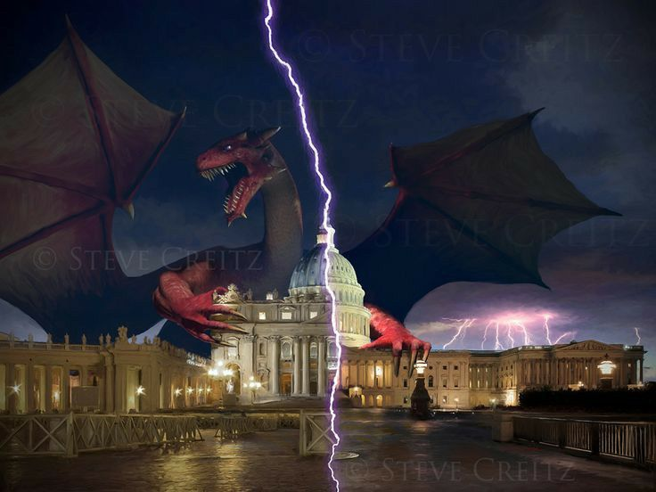
Lunes
EL DRAGÓN DE APOCALIPSIS
“Y la bestia que vi era semejante a un leopardo, y sus pies como de oso, y su boca como boca de león. Y el dragón le dio su poder y su trono, y grande autoridad”. (Apocalipsis 13: 2).
Lee Apocalipsis 13: 1 al 8. ¿Qué revela esto acerca de los alcances de la jurisdicción del dragón?
R. Que Satanás es el verdadero gobernante detrás de los reinos terrenales, se le dio poder (poder político religioso terrenal) para hacer grandes cosas, y gobernar. Y es ejercido este poder para usurpar el culto debido a Dios.
Jesús mismo llamó repetidamente a Satanás el «príncipe de este mundo» (Juan 12:31; 14:30; 16:11), y Juan escribió: «El mundo entero está bajo el poder del maligno» (1 Juan 5:19; cf. Luc. 4:6). Si es así, el Diablo recibió una considerable jurisdicción sobre la que gobierna en este mundo, aunque dentro de ciertos límites específicos o «reglas» que rigen en el conflicto entre Dios y él. De hecho, las Escrituras describen sistemáticamente una batalla cósmica entre el Reino de Dios y el de las tinieblas, «la potestad de Satanás» (Hech. 26:18; Efe. 2:2; Col. 1:13; 2 Cor. 4:4). Detrás de los falsos «dioses» de las naciones del Antiguo Testamento había demonios (ángeles caídos) que se hacían pasar por esas deidades (ver Deut. 32:16, 17; cf. 1 Cor. 10:19, 20). El Nuevo Testamento identifica a estas figuras como «principados» y «potestades» demoníacos, los «gobernadores de este mundo de tinieblas» (Efe. 6:12; cf. 3:10; Col. 2:15; Rom. 8:38; 1 Cor. 4:9; 1 Ped. 1:12).
«Satanás y la hueste de sus aliados han sido enemigos declarados de Dios en nuestro mundo, y han luchado continuamente contra la causa de la verdad y la justicia. Satanás ha seguido presentando a los hombres, como lo presentara a los ángeles, su falsa imagen de Cristo y de Dios, y ha conquistado al mundo para su lado. Aun las iglesias que pretenden ser cristianas se han puesto al lado del primer gran apóstata» (Comentario bíblico adventista del séptimo día, t. 7, pp. 983, 984).
Reflexionemos: Aunque nos resulta difícil percibirlo ahora, finalmente el bien triunfará para siempre sobre el mal. ¿Por qué es tan importante que nunca olvidemos esta maravillosa promesa?

Slide 7
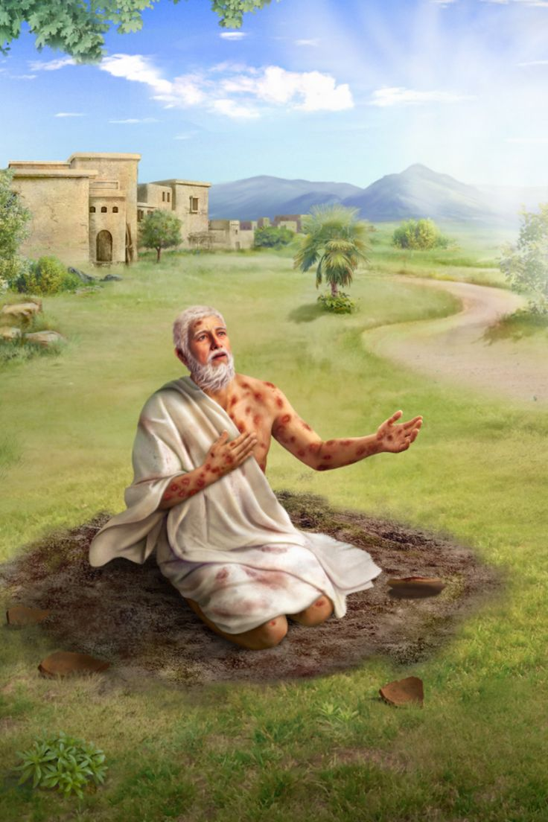
Martes
EL CASO DE JOB
“Dijo Jehová a Satanás: He aquí, todo lo que tiene está en tu mano; solamente no pongas tu mano sobre él. Y salió Satanás de delante de Jehová.” Job 1: 12).
Lee Job 1: 1 al 12 y Job 2: 1 al 7. ¿Qué principios del Gran Conflicto se revelan aquí?
R. Que hay un concilio celestial, segunda existe una disputa, hay una controversia sobre Job, también existen algunos límites sobre Satanás que vienen siendo las reglas del conflicto.
La historia de Job revela así un drama cósmico detrás del escenario de la historia de la Tierra. El libro identifica antes a Job como un hombre justo (Job 1:1), y detalla su prosperidad y su piedad. En el versículo 6, sin embargo, la escena pasa de la Tierra al Cielo. En el versículo 6, sin embargo, la escena pasa de la Tierra al Cielo. Como parte de los procedimientos de este tribunal celestial, Dios pregunta a Satanás: «¿De dónde vienes?», a lo que este responde: «De rodear la tierra y andar por ella» (Job 1:7). Este diálogo se repite en una segunda escena del concilio celestial (Job 2:2), lo que indica que se trata de un procedimiento del que Satanás participa aparentemente como gobernante de la Tierra. Dicho esto, la atención se centra rápidamente en una disputa en curso entre Dios y Satanás. Y aquí es donde entra en escena Job, ya que Dios les dice a Satanás que si no se a fijado en su siervo Job, que no hay otro como él en la tierra, perfecto y recto y temeroso de Dios y apartado del mal. La respuesta de Satanás indica además una disputa continua, más amplia, entre Dios y él.
“Se le permitió a Satanás que tentara al confiado Pedro, tal como se le había permitido que tentara a Job; pero una vez terminada su obra, tuvo que retirarse. Si a Satanás se le hubiera permitido cumplir su propósito, no habría habido esperanza para Pedro. Su fe habría naufragado. Pero el enemigo no se atrevió a excederse de la jurisdicción que se le había asignado. No hay poder en todo el ejército satánico que pueda desarmar al alma que confía, con sencilla fe, en la sabiduría que desciende de Dios.” (Dios nos cuida, p. 64).
Reflexionemos: . Las limitaciones impuestas por Dios al gobierno de Satanás se hacen evidentes en la escena del concilio celestial registrada en el libro de Job. ¿Qué nos dicen esos límites acerca del poder y las acciones de Dios?

Slide 8
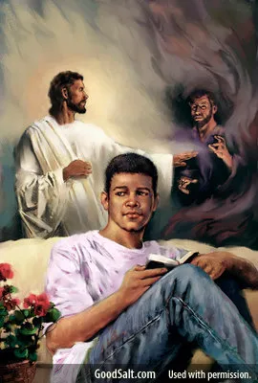
Miércoles
EL GOBERNANTE TEMPORAL DE ESTE MUNDO
“No hablaré ya mucho con vosotros; porque viene el príncipe de este mundo, y él nada tiene en mí.” (Juan 14: 30)
Lee Juan 12: 31; 14: 30; 16: 11; 2 Corintios 4: 4; y Lucas 4: 6. ¿Qué enseñan estos textos acerca del gobierno del diablo en el mundo?
R. Que su gobierno tiene un final, y el mal será aniquilado junto con su creador, pero por el momento Dios respeta las reglas del gran conflicto, com el libre albedrio de sus criatyras y las reglas del Pacto del Conflicto.
Dios ha permitido que Satanás y sus secuaces dispongan temporariamente de cierta jurisdicción significativa sobre este mundo, pero limitada de acuerdo con ciertas «reglas» del Conflicto establecidas en los procedimientos de la corte celestial dentro de las cuales se pueden dirimir las calumniosas acusaciones del Diablo contra Dios sin que su amor se vea afectado. Estas reglas no son establecidas unilateralmente por Dios, sino que son el resultado de un proceso judicial que tiene en cuenta cómo las criaturas de la corte celestial y de fuera de ella ven las cuestiones en juego, lo que implica que esas reglas pueden estar lejos de ser ideales.
“Grandes eran para el mundo los resultados que estaban en juego en el conflicto entre el Príncipe de la Luz y el caudillo del reino de las tinieblas. Después de inducir al hombre a pecar, Satanás reclamó la tierra como suya, y se llamó príncipe de este mundo. Habiendo hecho conformar a su propia naturaleza al padre y a la madre de nuestra especie, pensó establecer aquí su imperio. Declaró que el hombre le había elegido como soberano suyo. Mediante su dominio de los hombres, dominaba el mundo. Cristo había venido para desmentir la pretensión de Satanás. Como Hijo del hombre, Cristo iba a permanecer leal a Dios. Así se demostraría que Satanás no había obtenido completo dominio de la especie humana, y que su pretensión al reino del mundo era falsa. Todos los que deseasen liberación de su poder, podrían ser librados. El dominio que Adán había perdido por causa del pecado, sería recuperado” (El Deseado de todas las gentes, p. 89).
Reflexionemos: ¿De qué manera el hecho de que Jesús llame a Satanás el «príncipe» de este mundo nos ayuda a entender la presencia del mal en nuestro planeta?

Slide 9
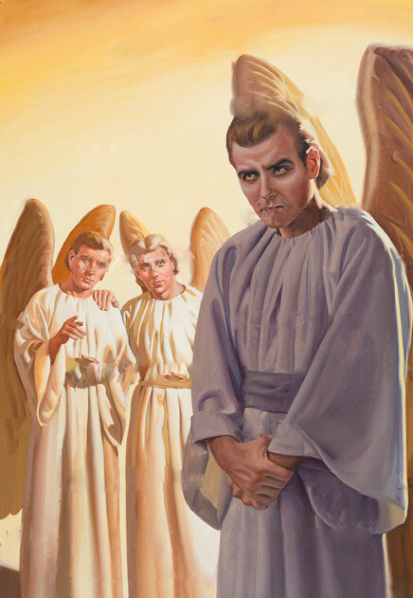
Jueves
LÍMITES Y REGLAS
“Y les dijo: Este género con nada puede salir, sino con oración y ayuno.” (Marcos 9: 29).
Lee Marcos 6: 5 y 9: 29. ¿Cómo muestran estos textos que la acción divina puede estar íntegramente relacionada con factores como la fe y la oración?
R. Ya que la oración marca la diferencia en este mundo al abrir vías para la acción divina que de otro modo no estarían moralmente disponibles. Sin embargo, no debemos cometer el error de pensar que la fe y la oración son los únicos factores. Es probable que haya muchos otros y no somos conscientes.
El Conflicto Cósmico es principalmente una disputa acerca del carácter de Dios, causada por las falsas acusaciones del Diablo contra la bondad, la justicia y el gobierno de Dios. Es una especie de pleito por el Pacto Cósmico. El problema en conflicto no es quién es más fuerte. El problema es quién tiene la razón. Y la cuestión es: ¿Dios es justo o injusto en su trato con sus criaturas? Una de las reglas que conocemos es que existe un poder que rompe límites: la oración (Mr. 9:29). De alguna forma, al orar “autorizamos” a Dios para que actúe de un modo que no lo haría si no se lo pidiésemos. No importa si entendemos o no cómo funciona esta arma. Lo importante es que funciona.
Para todos hay esfuerzos, conflictos y abnegación. Nadie escapará de ellos. Debemos recorrer la senda que Jesús recorrió; puede significar lágrimas, pruebas, privaciones, pesar por el pecado, o procurar el dominio de los deseos depravados, del carácter desequilibrado y del temperamento violento. Se requiere un esfuerzo decidido para presentarnos como sacrificio vivo, santo y agradable a Dios. Comprende a todo el ser. No hay lugar en la mente donde Satanás pueda dominar y realizar sus designios. El yo debe ser crucificado. Hay que realizar una consagración, una sumisión y un sacrificio tan intensos como si se quitara la sangre del corazón.” A fin de conocerle, p. 279).
Reflexionemos: ¿Con que frecuencia utilizas el arma de la oración y que resultados has obtenido en tu luchas y batallas?

Slide 10
PARA ESTUDIAR Y MEDITAR
En lección de esta semana destaco tres importantes nociones: 1) Satanás es un gobernante ilegítimo y temporal; 2) Satanás calumnia y esclaviza bajo su dominio; 3) El dominio de Satanás tiene límites
Aunque quedan aún muchos interrogantes sin responder, las Escrituras enseñan sistemáticamente este principio crucial: Dios siempre hace lo mejor a la luz de todas las opciones disponibles (ver Gén. 18:25; Deut. 32:4; 1 Sam. 3:18; Sal. 145:17; Dan. 4:37; Hab. 1:13; Rom. 3:25, 26; Apoc. 15:3). De ello se desprende que cuando Dios no actúa como creemos que debería hacerlo es porque sabe que no existe una alternativa preferible para todos los implicados. A menudo no comprendemos los impedimentos a los que Dios debe enfrentarse en el Conflicto Cósmico. El «rompecabezas» tiene muchas piezas de las que no somos conscientes.
Sin embargo, todo se aclarará finalmente, y el carácter y la Ley de amor de Dios serán reivindicados más allá de toda sombra de duda. La Gran Controversia habrá terminado. He aquí cómo describe Elena G. de White ese día: El gran conflicto ha terminado. Ya no hay más pecado ni pecadores. Todo el universo está purificado. La misma pulsación de armonía y de gozo late en toda la creación. De Aquel que todo lo creó manan vida, luz y contentamiento por toda la extensión del espacio infinito. Desde el átomo más imperceptible hasta el mundo más vasto, todas las cosas animadas e inanimadas, declaran en su belleza sin mácula y en júbilo perfecto, que Dios es amor

